Slide 1
LanguageFever
Tim: TG 17.3 LanguageFever
Ak. god. 2024./2025.

Slide 2
Sadržaj
Opis zadatka
Pregled zahtjeva
Korišteni alati i tehnologije
Arhitektura
Organizacija rada
Iskustva

Slide 3
Sadržaj
Članovi tima
Cilj projekta
Analiza i oblikovanje sustava
Zahtjevi
Arhitektura
Organizacija rada
Iskustva

Slide 4
Članovi grupe
Imena članova i odgovornosti:
Lucija Bajza (voditelj projekta, frontend)
Mislav Kukina (frontend)
Tomislav Kragujević (backend, testiranje)
Matej Marić (frontend)
Josip Pavić (baze podataka, backend, deploy)
Dario Sučevac (full-stack)
Patrik Vranješ (dokumentacija)
Notes:
Just list no need to elaborate in this stage!

Slide 5
O projektu
Aplikacija povezuje učenike i učitelje stranih jezika
Svrha: spajanje učenika s kvalificiranim učiteljima koji nude lekcije i jednostavan pregled vlastitih aktivnosti putem kalendara
Postoji nekoliko sličnih rješenja: Italki, Preply, Verbling, Tandem, Busuu
Naše prednosti: prilagodba pretrage ovisno o preferencijama, bolja prilagodba domaćem tržištu, pristup učenju manje zastupljenih svjetskih jezika
Notes:
Navedite samo svoju viziju projektne ideje...

Slide 6
Pregled zahtjeva
Glavni funkcionalni zahtjevi:
Registracija putem postojećih Google i GitHub računa
Uređivanje osobnih podataka i profila učenika/učitelja
Pretraživanje učitelja i dostupnih lekcija
Pregled dostupnih aktivnosti i pregled obavljenih lekcija
Ocjenjivanje i komentiranje učitelja
Administratorske mogućnosti: upravljanje korisnicima (uređivanje i brisanje profila)

Slide 7
PREGLED ZAHTJEVA
Nefunkcionalni i zahtjevi domene primjene:
Prilagođeno prikazivanje sučelja za različite uređaje (responzivnost)
Višekorisnički sustav
Obrazac prilikom registracije/prijave koji provjerava zadovoljavaju li uneseni podaci format i jesu li točni
Korištenje sigurnosnog standarda radi usklađivanja s normama
Za implementaciju čavrljanja je korišteno jedno od postojećih rješenja (FreeChat)
Korištenje gotovih predložaka za ugrađene kalendare - FullCalendar
Korisnici će biti obaviješteni o stanju zahtjeva kroz sekciju ”Lekcije” putem oznaka u boji ili tekstualne poruke
Vođenje dokumentacije o svim većim promjenama, primjena UML-a

Slide 8
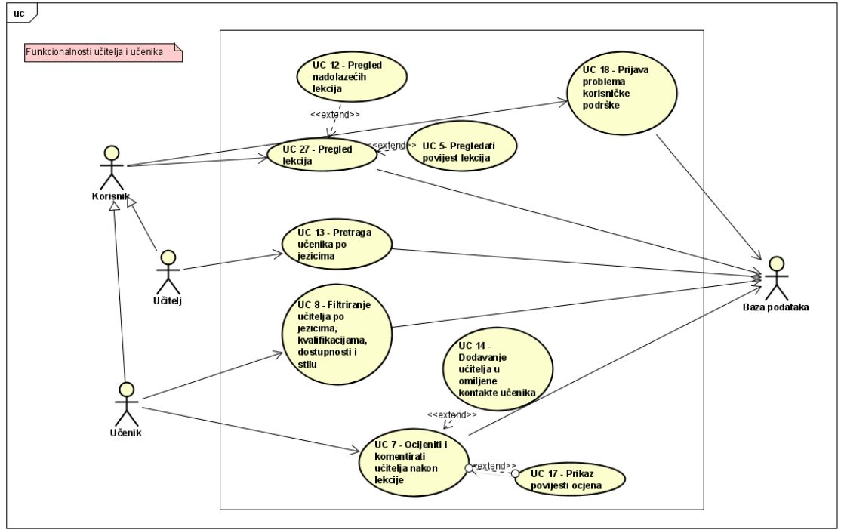
UML dijagram obrazaca uporabe

Slide 9
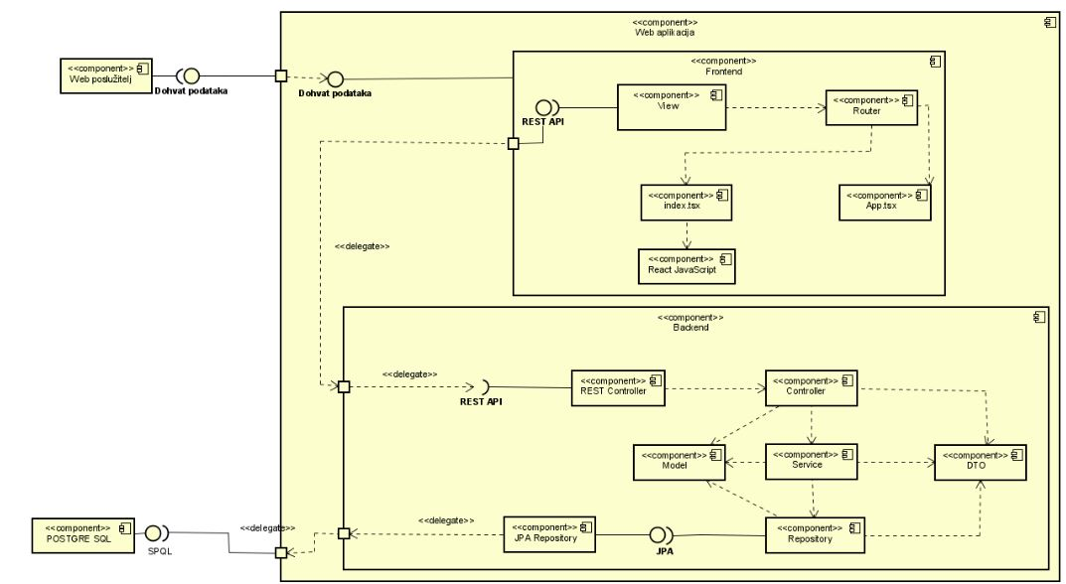
Arhitektura sustava

Slide 10
Ispitivanje
Testiranje funkcionalnosti i sigurnosti
Korištenje automatiziranih alata za testiranje
Testiranje korisničkog sučelja
Testiranje kompatibilnosti između različitih preglednika
Testiranje API-ja
Unit testovi, integracijski testovi, korisničko testiranje
Testiranje rubnih slučajeva i svih mogućih scenarija

Slide 11
Korišteni alati i tehnologije
GitHub
Discord, WhatsApp (komunikacija)
Visual Studio Code
ReactJS (frontend)
Spring Boot (backend)
PostgreSQL (baza podataka)
Heroku (deploy aplikacije )
Postman, Selenium (ispitivanje)
https://progici2front-62a5e06d95e8.herokuapp.com/

Slide 12
Organizacija rada
Neprogramski (organizacijski) zadaci:
Usklađenost pri upotrebi korištenja distribuiranih sustava za upravljanje verzijama
Primijenjeni model životnog ciklusa: agilni razvoj, kontinuirano praćenje napretka
Vremenski okvir razvoja :
27. listopada 2024. definiranje svih funkcijskih i nefunkcijskih zahtjeva
3. studenog 2024. definiranje arhitekture sustava
15. studenog 2024. implementacija glavne funkcionalnosti i log in za prvi ciklus predavanja
17. siječnja 2025. alfa verzija aplikacije i testiranje
24. siječnja 2025. konačna verzija, deploy i dovršena dokumentacija

Slide 13
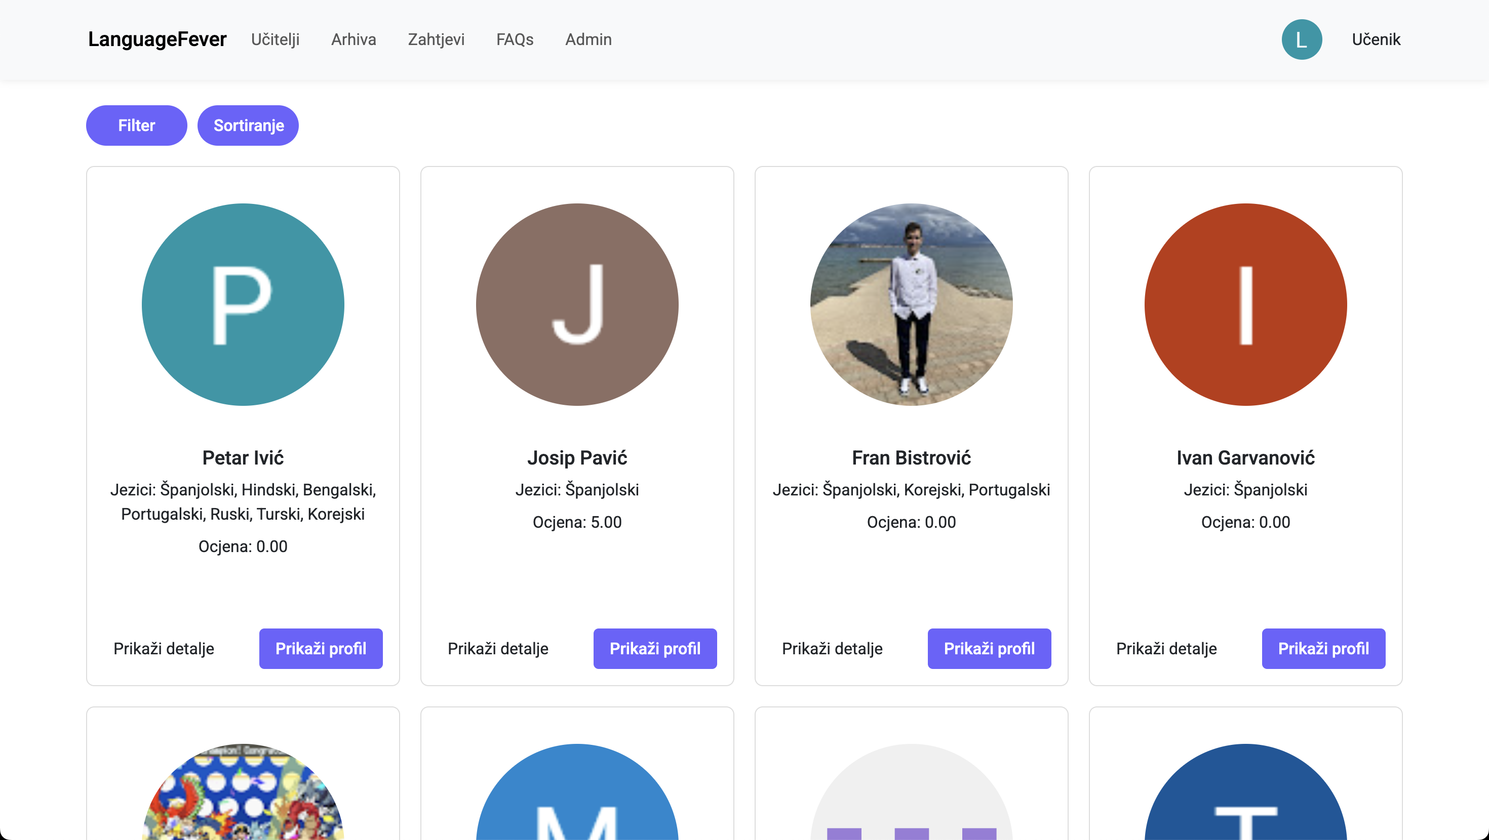
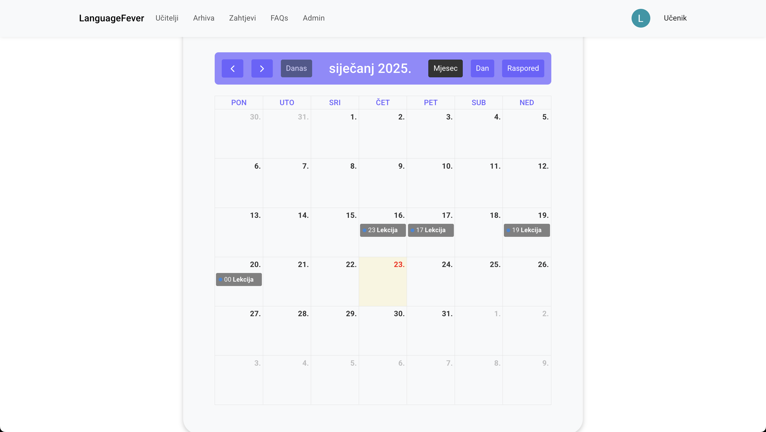
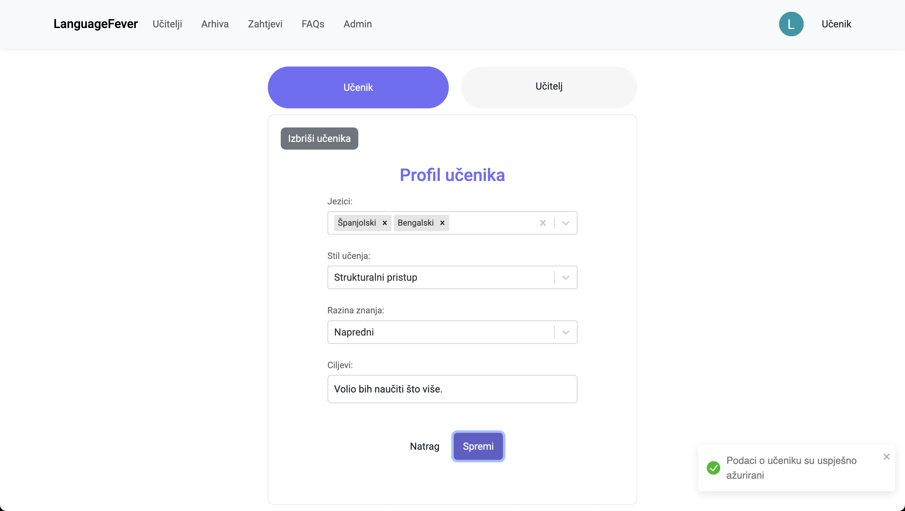
Demonstracija aplikacije

Slide 14
Zaključak
Naučene lekcije:
Potrebna kontinuirana komunikacija i raspodjela odgovornosti
Savladavanje novih tehnologija
Samostalno istraživanje
Upravljanje vremenom i poštivanje rokova
Teškoće s naknadnim revizijama koda i upravljanjem konfiguracijama
Stvaranje inženjerskih kompromisa

